Slide 1
Motion Planning
Finding Paths

Slide 2

Intro
Basic idea of finding paths
Search Problem
$A^{∗} Algorithm$

Slide 3
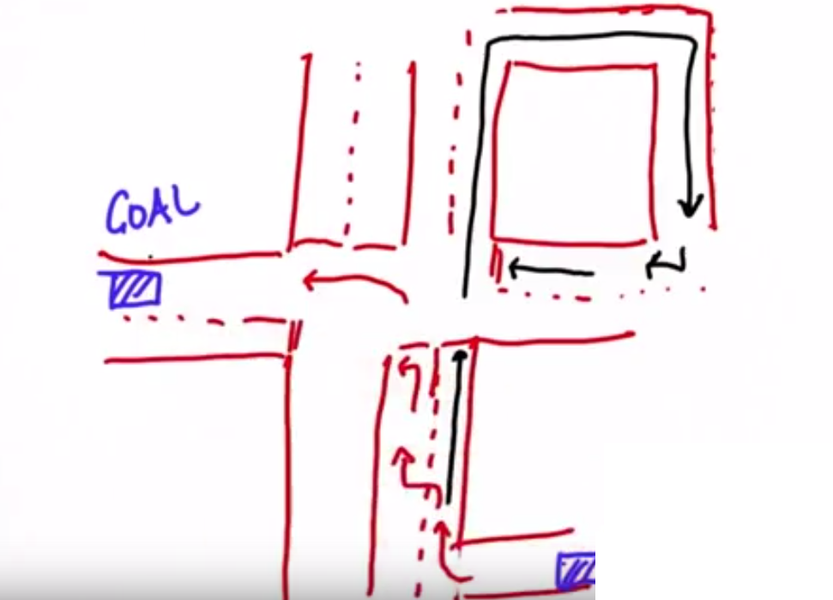
What is Planning
시작지점에서 도착지점까지 가는 길은 1. 차선을 바꿔 좌회전 2.직진 후 우회전 두 번
그러나 실제로는 차선변경과 좌회전은 우회 하여 가는 것 보다 시간이 많이 걸릴 수 있음
Planning은 가장 효율적인 경로를 찾는 것

Slide 4
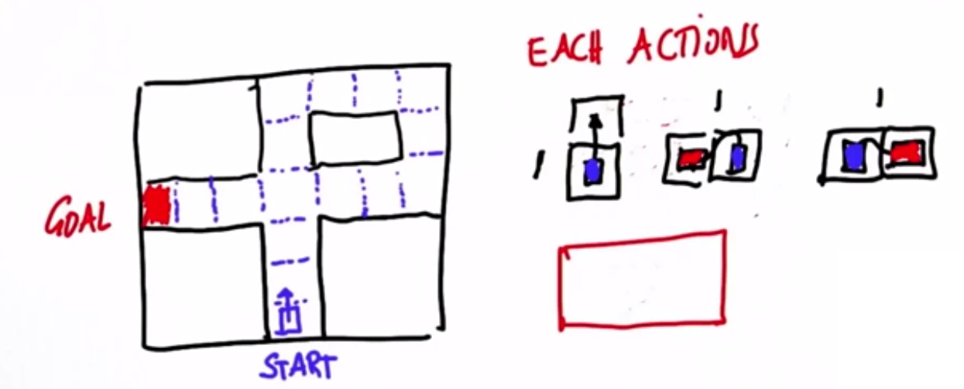
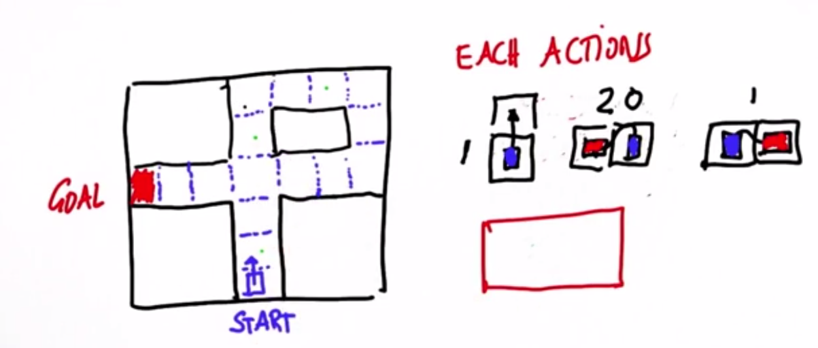
Cost
첫번째 그림은 목표지점 까지의 cost가 5
두번째 그림은 목표까지의 cost가 16
좌회전의 cost가 높은 경우는 우회하여 가는 것이 빠르다
Notes:
1번 그림 직진 1, 좌회전 1, 우회전 1
2번 그림 직진 1, 좌회전 20, 우회전 1

Slide 5
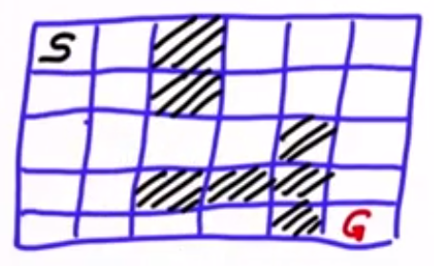
Search Problem
S는 시작점, G는 목적지
로봇이 한 칸 움직일 때 마다 g값을 1씩 높인다
목적지에 다다랐을 때의 g값이 목적지 까지 가는데 걸리는 최소경로이다

Slide 6
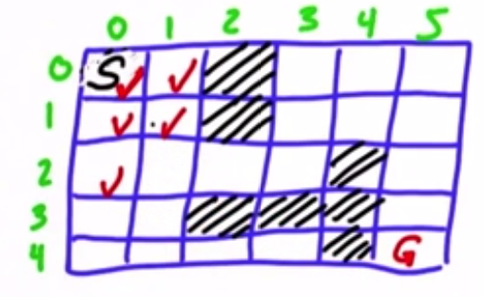
Search Problem
[0,0]에서 시작
[1,0],[0,1]로 이동가능
[0,1]로 이동시 g값은 1로 증가, [1,0]로 이동해도 마찬가지
[0,1]에서 [0,2],[1,1]로 이동가능 g값은 2로 증가
[1,0]에서 이동시 [1,1]로 이동 가능하나, [0,1]에서 이미 체크한 곳이기 때문에 이동하지 않는다
위의 과정을 반복하여 목적지 까지 이동

Slide 7
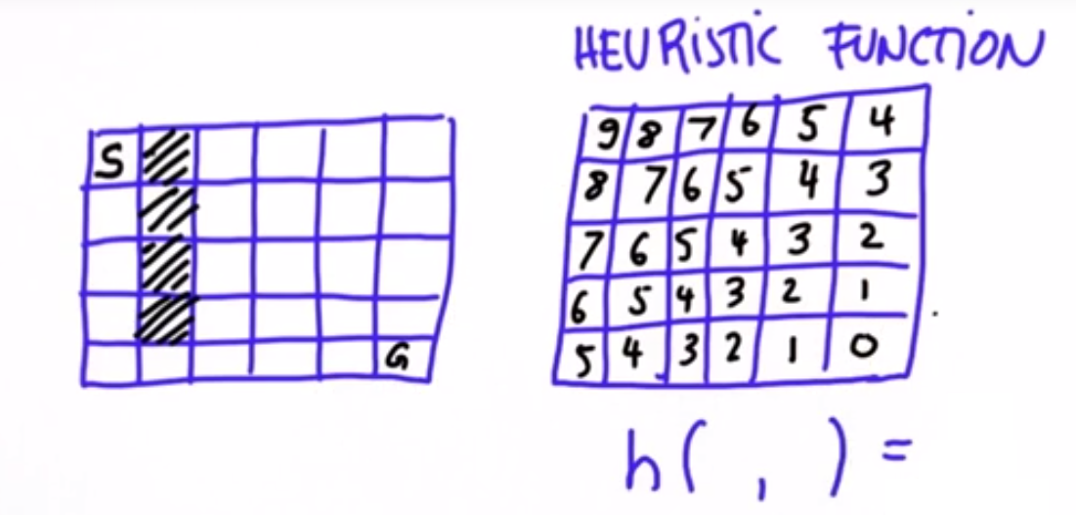

$A^{∗}$ Algorithm
Heuristic function은 목표까지 얼마나 떨어져 있음을 나타냄
[0,0]에서 시작하여 [4,1]까지 이동, g값은 4, h값은 5, 두 값의 합은 9
[4,2]에서 g값은 6, h값은 3, 합은 6
[4,2]는 [3,2],[4,3] 둘 중 하나로 이동한다. 두 위치 모두 g값은 7이지만 [3,2]의 h값은 4, [4,3]의 h는 2가 된다. 두 값의 합은 [3,2]의 경우 10, [4,3]은 9가 되므로 합이 적어지는 [4,3]를 선택한다

Slide 8
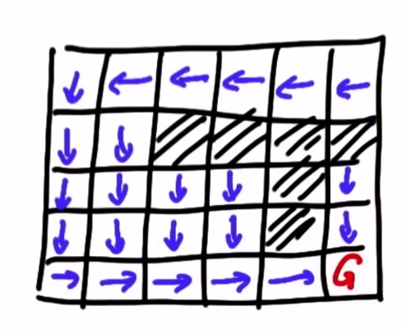
Dynamic Programming
목적지 까지 가는 최적의 경로를 선택 할 수 없는 경우, 차선책을 생각해야함
그림에서 모든 grid에 목적지 가지 가는 동작을 기술함
모든 지점에서 목표지점 까지 갈 수 있다

